Slide 1


Seminář k 2. výzvě k předkládání projektových záměrů
IROP
„MAS Hustopečsko, z.s. – IROP – BEZPEČNOST DOPRAVY “

Slide 2
VAZBA NA VÝZVU ŘO IROP 60. výzva IROP - Doprava
Příjem projektových záměrů: od 5.9.2023 9:00 do 20.10.2023 23:59
CZV pro výzvu: 15 665 233,90 Kč Kč (dotace + 5% spoluúčast)
Min. celkové výdaje projektu: 500.000,00 Kč
Max. celkové výdaje projektu: 15 665 233,90 Kč
Způsob podání projektových záměrů na MAS: prostřednictvím datové schránky njji9z
Termín předložení vybraných žádostí do nadřazené výzvy ŘO IROP: Žadatel, jehož projektový záměr bude v rámci výzvy MAS vybrán k podpoře, obdrží Stanovisko k souladu projektového záměru/náhradního projektového záměru se SCLLD 21-27 MAS Hustopečsko. Datum pro předložení žádosti o dotaci do nadřazené výzvy ŘO IROP bude minimálně 30 kalendářních dní od vydání Stanoviska.

Slide 3
Oprávnění žadatelé:
Kraje
obce
dobrovolné svazky obcí
organizace zřizované nebo zakládané kraji
organizace zřizované nebo zakládané obcemi
organizace zřizované nebo zakládané dobrovolnými svazky obcí

Slide 4
Typy podporovaných aktivit:
1. Infrastruktura pro bezpečnou nemotorovou dopravu
2. Infrastruktura pro cyklistickou dopravu
V jedné žádosti o podporu nelze kombinovat výše uvedené aktivity.

Slide 5
Financování, realizace projektu
Financování: dotace 95%
Datum zahájení realizace projektu:
Zahájení realizace projektu není časově omezeno, ovšem výdaje vzniklé před 1. 1. 2021 nejsou způsobilé
Datum ukončení realizace projektu:
Datem ukončení realizace projektu se rozumí datum, do kterého budou prokazatelně uzavřeny všechny aktivity - 31.12.2025
Realizace projektu nesmí být ukončena před podáním žádosti o podporu v MS 2021+
Realizace projektu musí být ukončena nejpozději v termínu uvedeném na PA/Rozhodnutí3 . Termín je maximální, samotné ukončení může proběhnout dříve.
Dokumentace (např. kolaudační souhlas, předávací protokol, fakturace,…) dokládající ukončení realizace projektu, která je přílohou závěrečné zprávy o realizaci, musí být vystavena s datem v době realizace projektu.

Slide 6
1. Infrastruktura pro bezpečnou nemotorovou dopravu
výstavba, modernizace a rekonstrukce komunikací pro pěší v trase nebo v křížení pozemní komunikace s vysokou intenzitou dopravy (A);
Komunikace pro pěší:
  samostatná stezka pro chodce, chodník a pás pro chodce v přidruženém prostoru pozemní komunikace, stezka pro chodce a cyklisty se společným provozem (s dopravním značením C9a/C9b) nebo stezka pro chodce a cyklisty s odděleným provozem (s dopravním značením C10a/C10b) umístěná samostatně nebo v přidruženém prostoru pozemní komunikace (souhrnné označení „stezka pro chodce“).
zvyšování bezpečnosti nemotorové dopravy stavebními úpravami komunikací pro pěší a pro cyklisty a instalací prvků zklidňujících dopravu v nehodových lokalitách (B)
Komunikace pro cyklisty:
  stezka pro cyklisty (s dopravním značením C8a/C8b), stezka pro chodce a cyklisty se společným provozem (s dopravním značením C9a/C9b) nebo stezka pro chodce a cyklisty s odděleným provozem (s dopravním značením C10a/C10b) umístěná samostatně nebo v přidruženém prostoru pozemní komunikace (souhrnné označení „stezka pro cyklisty“);
  vyhrazený jízdní pruh pro cyklisty (s dopravním značením IP20a/IP20b), samostatný jednosměrný cyklistický pás, ochranný jízdní pruh pro cyklisty, piktogramový koridor pro cyklisty nebo vyhrazený jízdní pruh pro vozidla veřejné dopravy a jízdní kola (s dopravním značením IP20a/IP20b) umístěný v hlavním dopravním prostoru pozemní komunikace (souhrnné označení „liniové opatření“).

Slide 7
1. Infrastruktura pro bezpečnou nemotorovou dopravu
ZPŮSOBILÉ VÝDAJE – PŘÍMÉ VÝDAJE
Pořízení stavby formou výstavby a stavební úpravy
výdaje na realizaci stezky pro chodce v dílčích aktivitách (podaktivitách) A a B:
  všechny konstrukční vrstvy;
  opatření pro osoby s omezenou schopností pohybu, orientace a komunikace a další bezpečnostní opatření na stezce;
  podchody, lávky, propustky a části mostních objektů, po kterých je stezka vedena;
  opěrné zdi, násypy, svahy a příkopy;
  místa pro přecházení a přechody pro chodce, jejich nasvětlení a ochranné ostrůvky, vysazené chodníkové plochy, související přejezdy pro cyklisty;
  zábradlí na mostech a zábradlí jako bezpečnostní opatření;
  svislé a vodorovné dopravní značení včetně zvýrazňujících prvků;
  světelné signalizační zařízení řídící provoz samostatného přechodu pro chodce nebo samostatného přechodu pro chodce s přejezdem pro cyklisty;
  dešťové vpusti, šachty a přípojky k odvodu vod z povrchu stezky do dešťové kanalizace nebo vodoteče;
  kanalizace, včetně úprav k odvádění vody, sloužící výlučně k odvádění povrchových vod ze stezky;
  veřejné osvětlení stezky a hlavního dopravního prostoru pozemní komunikace;
  další přímo související výdaje:
výdaje na realizaci stezky pro cyklisty v dílčí aktivitě (podaktivitě) B
Specifická pravidla 3.2.5
NÁKUP STAVEB, NÁKUP POZEMKŮ, DPH

Slide 8
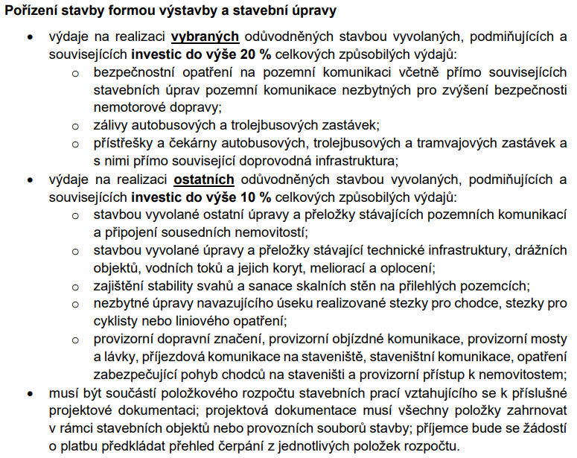

Slide 9
1. Infrastruktura pro bezpečnou nemotorovou dopravu
ZPŮSOBILÉ VÝDAJE – NEPŘÍMÉ VÝDAJE
Náklady, které nelze při použití paušální sazby 7 % zahrnout mezi přímé výdaje.
Dokumentace žádosti o podporu
Projektová dokumentace a dokumentace pro realizaci projektu
Administrativní kapacity a řízení projektu
Publicita projektu
A další…
NEZPŮSOBILÉ VÝDAJE
Definice v kap. 3.2.6.

Slide 10
2. Infrastruktura pro cyklistickou dopravu
Infrastruktura pro cyklistickou dopravu
výstavba, modernizace a rekonstrukce vyhrazených komunikací pro cyklisty sloužících k dopravě do zaměstnání, škol a za službami, nebo napojující se na stávající komunikace pro cyklisty, včetně doprovodné infrastruktury (A);
realizace doprovodné cyklistické infrastruktury při vyhrazených komunikacích pro cyklisty s vysokou intenzitou dopravy

Slide 11
1. Infrastruktura mateřských škol a zařízení péče o děti typu dětské skupiny
Vyhrazenou komunikací pro cyklisty se rozumí:
• stezka pro cyklisty (s dopravním značením C8a/C8b), stezka pro chodce a cyklisty se společným provozem (s dopravním značením C9a/C9b), stezka pro chodce a cyklisty s odděleným provozem (s dopravním značením C10a/C10b) umístěná samostatně nebo v přidruženém prostoru pozemní komunikace, cyklistická zóna s dopravním značením IZ9a/IZ9b (souhrnné označení „stezka“);
• vyhrazený jízdní pruh pro cyklisty (s dopravním značením IP20a/IP20b), samostatný jednosměrný cyklistický pás, ochranný jízdní pruh pro cyklisty, piktogramový koridor pro cyklisty nebo vyhrazený jízdní pruh pro vozidla veřejné dopravy a jízdní kola (s dopravním značením IP20a/IP20b) umístěný v hlavním dopravním prostoru pozemní komunikace (souhrnné označení „liniové opatření“).

Slide 12
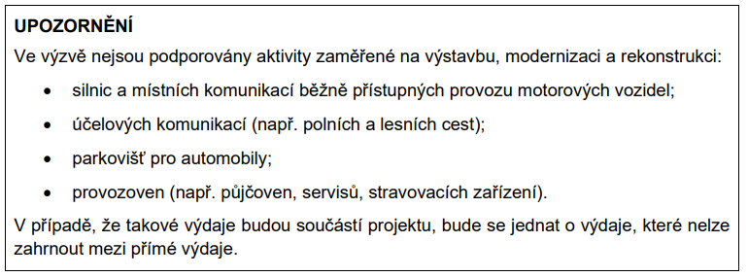
2. Infrastruktura pro cyklistickou dopravu
Cílem projektu v této výzvě je zajištění kontinuálního provozu nově postavené, zmodernizované či zrekonstruované vyhrazené komunikace pro cyklisty nebo zrealizované doprovodné cyklistické infrastruktury od data ukončení realizace projektu.

Slide 13
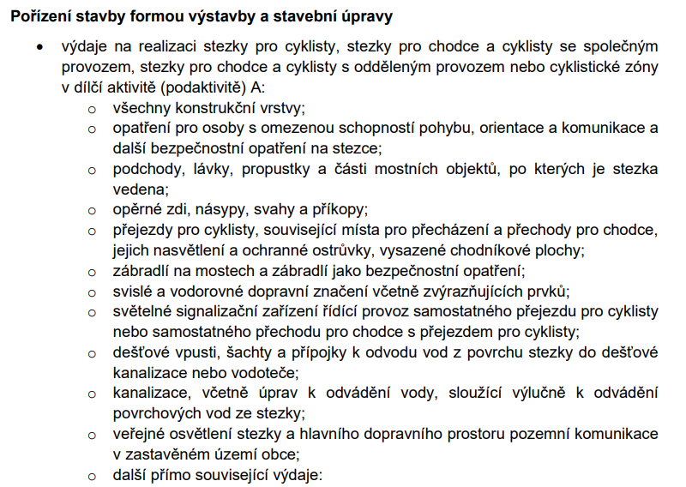
2. Infrastruktura pro cyklistickou dopravu způsobilé výdaje

Slide 14
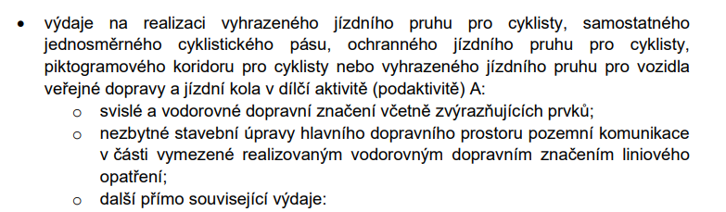
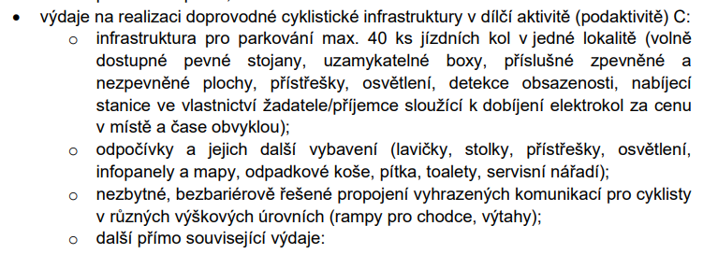
2. Infrastruktura pro cyklistickou dopravu způsobilé výdaje

Slide 15
2. Infrastruktura pro cyklistickou dopravu
ZPŮSOBILÉ VÝDAJE – NEPŘÍMÉ VÝDAJE
Náklady, které nelze při použití paušální sazby 7 % zahrnout mezi přímé výdaje.
Dokumentace žádosti o podporu
Projektová dokumentace a dokumentace pro realizaci projektu
Administrativní kapacity a řízení projektu
Publicita projektu
A další…
NEZPŮSOBILÉ VÝDAJE
Definice v kap. 3.3.5.

Slide 16
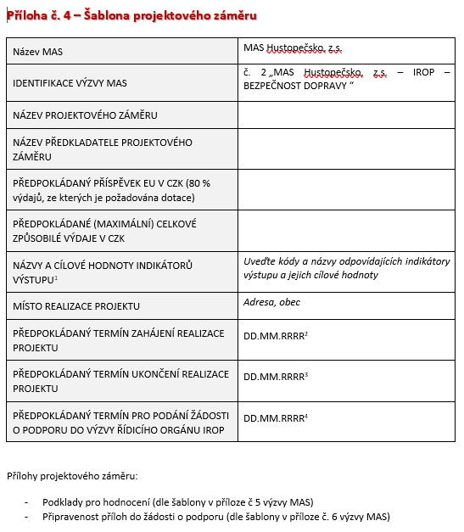
PODÁNÍ PROJEKTOVÉHO ZÁMĚRU
Projektový záměr se podává na MAS
prostřednictvím datové schránky
zpracovaný dle šablony – příloha č. 4 výzvy č. 2

Slide 17
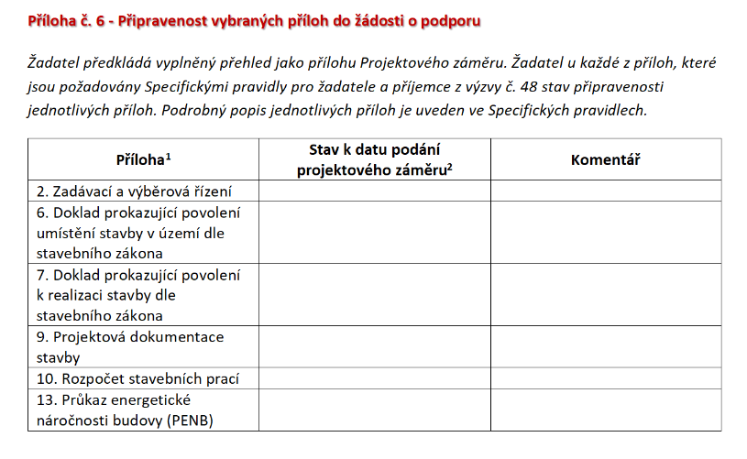
PŘÍLOHY PROJEKTOVÉHO ZÁMĚRŮ
Žadatel předkládá na MAS Projektový záměr (vypracovaný na šabloně dle přílohy č. 4 této výzvy MAS) a ostatní povinné přílohy projektového záměru zasláním do datové schránky MAS.
Podklady pro hodnocení (dle šablony v příloze č 5 výzvy MAS) - OSNOVA PODKLADU PRO HODNOCENÍ
Připravenost příloh do žádosti o podporu (dle šablony v příloze č. 6 výzvy MAS)
Protokol výpočtu odhadu denní intenzity cyklistické dopravy podle TP189/Výstup z automatického sčítače(pro Aktivitu Infrastruktura pro cyklistickou dopravu)
Protokol pro výpočet odhadu denní a hodinové intenzity
motorové dopravy podle TP189 v běžný pracovní den/
Výstup z automatického sčítače/ Výstup z jiného
dopravního průzkumu prokazatelně provedeného
v souladu s TP 189 (pro Aktivitu Infrastruktura
pro bezpečnou nemotorovou dopravu)

Slide 18
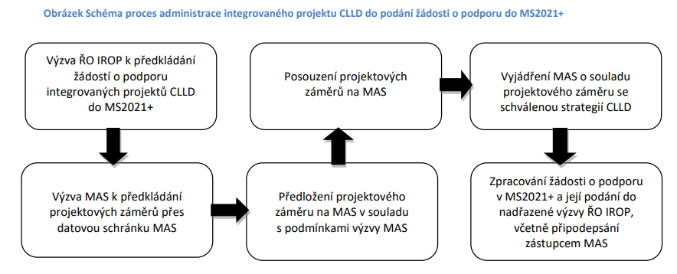
Průběh hodnocení
Formální hodnocení a přijatelnost
Věcné hodnocení
Udělení souladu projektového záměru
Předkládání plných projektových žádostí

Slide 19
Průběh hodnocení
Formální hodnocení a přijatelnost
Věcné hodnocení
Udělení souladu projektového záměru
Předkládání plných projektových žádostí

Slide 20
FORMÁLNÍ HODNOCENÍ Příloha č. 2 výzvy
Kontrolu FNaP provede Kancelář MAS maximálně do 60 PD od data ukončení příjmu projektových záměrů stanoveného v příslušné výzvě MAS.
O výsledku kontroly FNaP je žadatel informován zprávou zaslanou do datové schránky žadatele nejpozději do 5 PD od provedení kontroly FNaP.
Lhůta pro opravu/doplnění projektového záměru se stanovuje na 15 kalendářních dní od data odeslání požadavku do datové schránky žadatele.
Žadatel nesmí projektový záměr upravovat nad rámec požadavků uvedených ve výzvě k doplnění.
Celkově může MAS žadatele vyzvat k opravě/doplnění projektového záměru nejvýše dvakrát (2x)

Slide 21
Průběh hodnocení
Formální hodnocení a přijatelnost
Věcné hodnocení
Udělení souladu projektového záměru
Předkládání plných projektových žádostí

Slide 22
FORMÁLNÍ HODNOCENÍ Příloha č. 3 výzvy
Do věcného hodnocení jsou předávány pouze projektové záměry, které splnily podmínky kontroly FNaP.
KRITÉRIA VÝBĚRU:
- velikost CZV, ze kterých je stanovena dotace
- stupeň připravenosti projektu
- velikost obce, ve které je projekt realizován
Maximální bodová hranice: 50 (pro obě aktivity výzvy).
Minimální bodová hranice: 25 (pro obě aktivity výzvy).
Věcné hodnocení posouzení souladu provádí Výběrová komise MAS nejpozději do 30 PD od ukončení kontroly FNaP

Slide 23

Průběh hodnocení
Formální hodnocení a přijatelnost
Věcné hodnocení
Udělení souladu projektového záměru
Předkládání plných projektových žádostí

Slide 24
Schvalování projektů
Programový výbor se sejde nejpozději do 20 pracovních dnů od ukončení věcného hodnocení
Při výběru projektových záměrů platí bodové ohodnocení a pořadí z věcného hodnocení, PV nemůže měnit
Počet podpořených projektových záměrů je limitován výší alokace uvedené v příslušné výzvě MAS.
Projektové záměry, které není možné financovat z důvodu vyčerpání alokace výzvy MAS, mohou být Programovým výborem zařazeny na seznam náhradních projektových záměrů.
MAS vypracuje k projektovým záměrům vybraným k podpoře protokol - stanovisko obsahující kladné vyjádření MAS o souladu projektového záměru se schválenou strategií CLLD 21-27. Žadateli je stanovisko zasláno prostřednictvím datové schránky.

Slide 25
Průběh hodnocení
Žadatel, jehož PZ byl vybrán k podpoře ze strany MAS, tj. žadatel, který obdrží Stanovisko k souladu projektového záměru/náhradního projektového záměru se SCLLD 21-27 MAS Hustopečsko, následně předkládá žádost o podporu do příslušné nadřazené výzvy ŘO IROP.
Žadatel předkládá ŽoD/projekt ve lhůtě stanovené ve výzvě MAS a následně ve Stanovisku MAS. Tato lhůta nesmí být kratší než 30 KD od vydání Stanoviska MAS.
Formální hodnocení a přijatelnost
Věcné hodnocení
Udělení souladu projektového záměru
Předkládání plných projektových žádostí

Slide 26
Více informací
Specifické podmínky výzvy
Specificka-pravidla_60_DOPRAVA_CLLD_v1.pdf.aspx (mmr.cz)
Výzva na MAS
Výzva č. 2 MAS Hustopečsko, z.s. – IROP – BEZPEČNOST DOPRAVY | MAS Hustopečsko (mashustopecsko.cz)

Slide 27
Děkujeme za pozornost
Kontakty:
Ing. Veronika Mikulicová
projektový manažer MAS
e-mail: veronika.mikulicova@email.cz
tel.: 774 364 013
Ing. Michal Zich
vedoucí pracovník pro SCLLD
e-mail: info.mashustopecsko@gmail.com
tel.: 774 113 357

